Slide 1
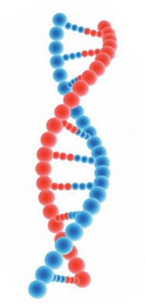
نظرية التطور وأصل الأنسان
امل سمير الرفاعي
كلية العلوم-المستوي الاول-علوم طبيعية

Slide 2
مفهوم نظرية التطور.
تاريخ نظرية التطور.
التشابه بين الانسان و القردة.
فكرة السوبر مان.
انسان المستقبل.
النقد الموّجه لنظرية التطور.
الدين ونظرية التطور وأصل الانسان.

Slide 3
مفهوم نظرية التطور
تتلخص نظرية التطور في ان الحيوان والنبات علي تعدد انواعهما والتي تبلغ الآلاف نشأت في الأصل من نوع واحد, وأن الجماد بما فيه من ذرات يرجع لأصل واحد.

Slide 4
تاريخ نظرية التطور
الأغريق
العرب
علماء العصر الحديث

Slide 5
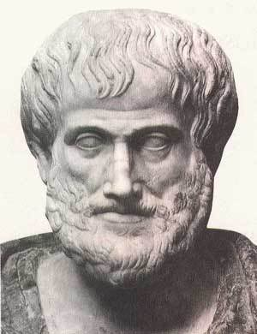
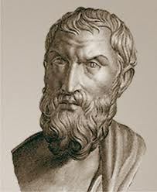
الاغريق
ارسطو:
اشار الي أن أصل الحياة في النباتات انها نشأت قبل الحيوانات.
لوكريتيوس:
كان يقول أن التحول هو سنة الكون, وأن الانسان كان وحش هذبته المدنية.

Slide 6
العرب
لمّح العرب الي نظرية التطور, فكان الكيميائيون يقولون بتطور العناصر وامكانية تحويل معدن رخيص الي معدن نفيس.
ابن مسكُوية
القزويني
ابن طفيل

Slide 7
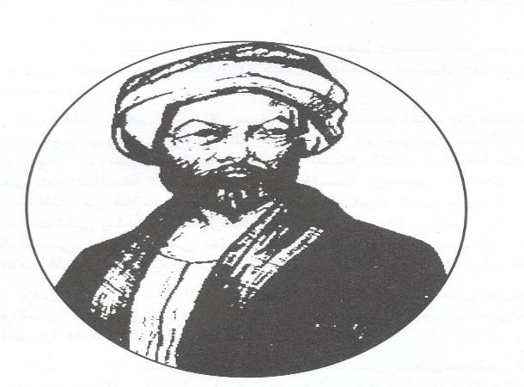
ابن طفيل:
لخص رأي المشارقة ووضعه في قصة ”حي بن يقظان“.

Slide 8
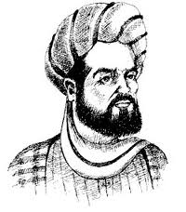
القزويني:
”المعادن متصلة أولها وآخرها بالنبات والنبات متصل أوله بالمعادن وآخره بالحيوان والحيوان متصل أوله بالنبات وآخره بالانسان, والنفوس الانسانية متصلة, أولها بالحيوان وآخرها بالنفوس الملكية“ - كتاب عجائب المخلوقات -

Slide 9
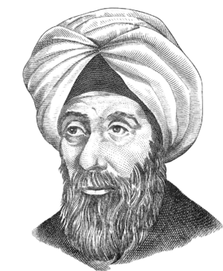
ابن مسكوية:
قال عن مراتب الانسان ” مراتب القرود وأشباهها من الحيوان الذي قارب الانسان في خلقته الانسانية وليس بينها الا اليسير الذي اذا تجاوزه صار انساناً “ - كتاب الفوز الأصغر -

Slide 10
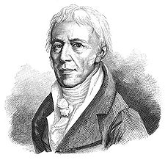
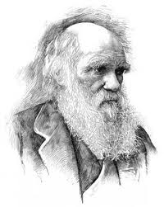
علماء العصر الحديث
لامارك :
- جميع انواع النباتات والحيوانات نشأت من أصول قديمة.
- اذا عاش الحيّ في وسط جديد اعتاد عادات جديدة تصبح خصال يرثها ابناؤه عنه و يأتي نسل بعيد يجتمع فيه الصفات الجديدة فتنشأ أنواع جديدة.
داروين:
- وضع كتاب أصل الأنواع وقال بأن تنازع البقاء أكبر عامل يؤدي لأنقراض بعض الأنواع وبقاء بعضها فيما يعرف بالأنتخاب الطبيعي.

Slide 11
التشابه بين الانسان و القردة
قردة دنيا
قردة عليا

Slide 12
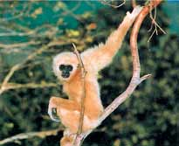
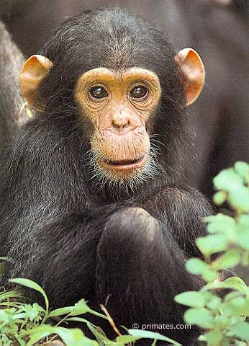
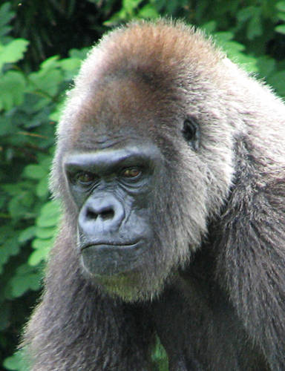
القردة العليا
الجبون.
الأورانج اوتان.
الشامبانزي.
الغوريلا.

Slide 13
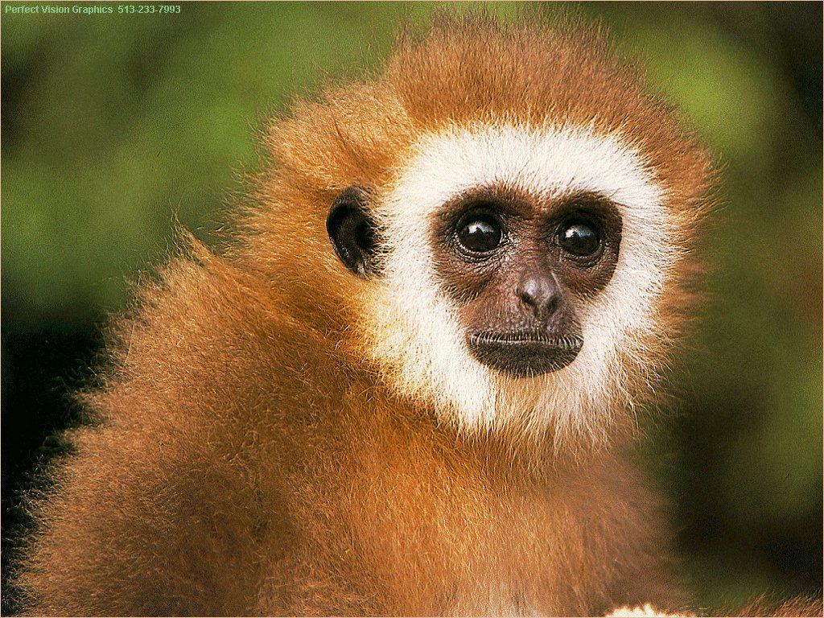
الجبون
ليس له ذَنَب, ورأسه ووجهه يشبهوا الانسان.
ترتيب أسناه مثل ترتيب أسنان الانسان.
حنجرته تشبه حنجرة الانسان.
http://animals.timduru.org/dirlist/monkey/PVWild12-Monkey-FaceCloseup.jpg

Slide 14
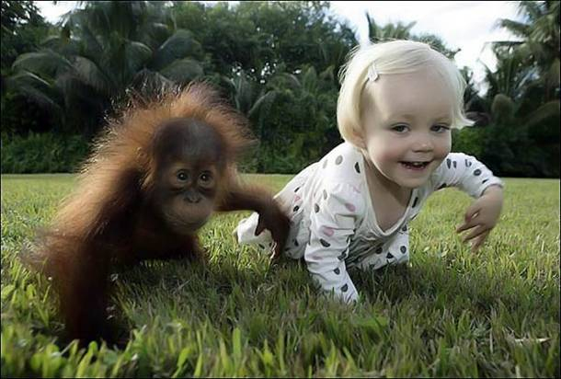
الأورانج أوتان
يشبه الانسان في صغرأكثر مما يشبهه عندما يتقدم به السن.
أطفاله تكاد تكون أطفال بشرية, تضحك وتبكي.
http://webistique.com/les-75-plus-belles-photos-d-animaux-de-2008/bebe-orang-outan-et-enfant/

Slide 15
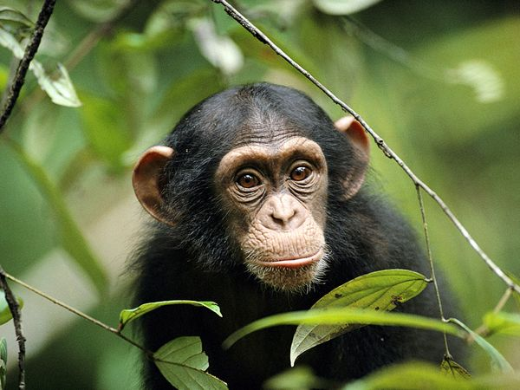
الشامبانزي
أصغر جسماً من الأورانج أوتان.
طوله يتراوح بين 130-160 سم.
مُحب للعب وفيه شيء من الخبث.
http://images.nationalgeographic.com/wpf/media-live/photos/000/007/cache/young-chimp_763_600x450.jpg

Slide 16
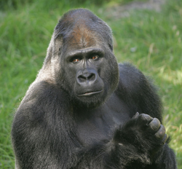
الغوريلا
اكبر القردة جسم.
تركيب يده أقرب أيادي القردة للانسان بخلاف الابهام.
يعيش في عائلات وهناك نوع من الأحترام للغوريلات الكبيرة في السن.
http://pin.primate.wisc.edu/fs/sheets/images/235med.jpg

Slide 17
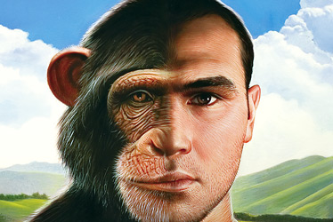
الحمض النووي DNA
http://karmajello.com/postcont/2012/03/monkey-human-similar-brain.jpg
96%

Slide 18
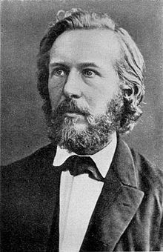
رأي داروين في التشابه بين الأنسان والقرد
الفرق بين القردة الدنيا والعليا أكبر من الفرق بينها وبين الأنسان.
ارنست هيكل هو من قال بان الانسان أصله قرد.

Slide 19
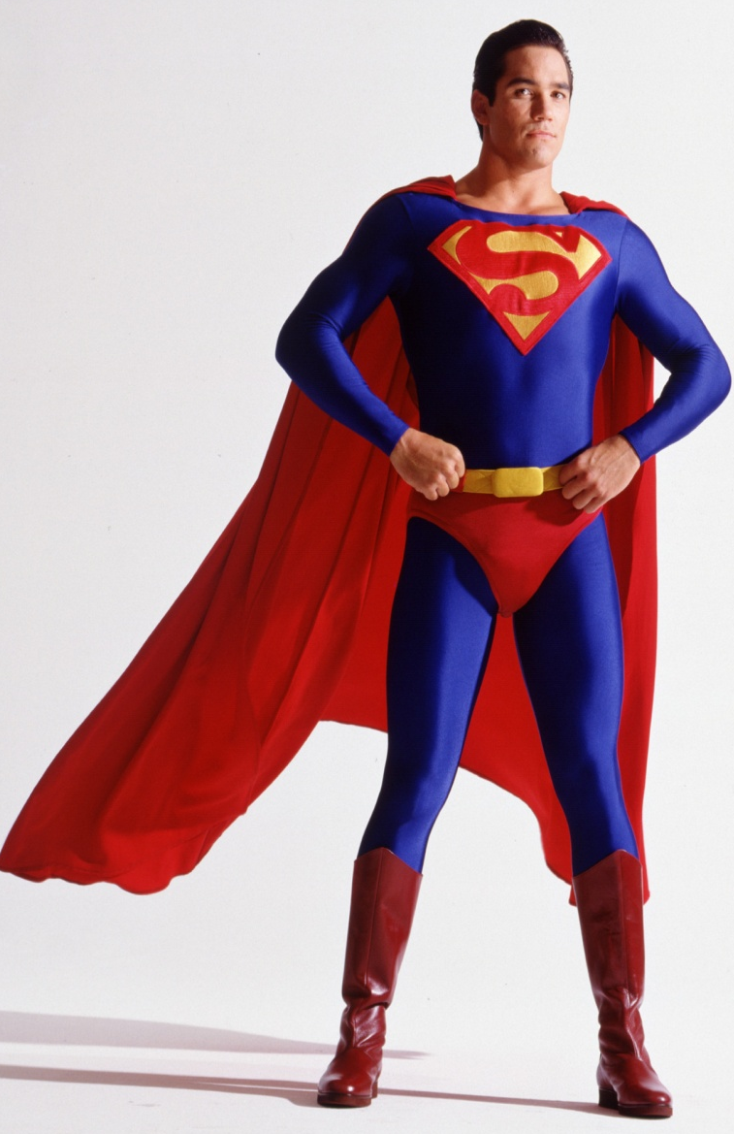
فكرة السوبر مان
علم اليوجينية:
اصلاح ذرية الانسان بأساليب صناعية بهدف الوصول به الي أقصي درجة من الرقي.
فكر العلماء في انشاء انسان أرقي نسبته الينا كنسبتنا الا القرود (السوبرمان).

Slide 20
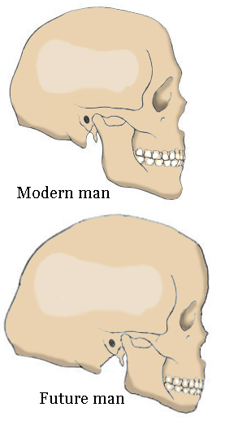
انسان المستقبل
دماغ ذو تجويف أكبر مع صغر الفكين.
زوال أصابع القدمين بعد زوال الأظافر.
نقص في حاسة الشم واللمس ويزداد النظر قوة.
ربما تزول المعدة والقولون.
صلع لكل من المرأة والرجل.
قصر في القامة وزيادة في قوة الفقرات.

Slide 21
اذا كانت الدودة تطورت وصارت قرد والقرد تطور وصار انسان فلماذا توقف عند هذا الحد ؟؟؟؟؟؟!!!!!!!!!

Slide 22
انتقاد العلماء للنظرية التطور
جان روستان: (لا يمكن ان تكون هفوات الوراثة والاصطفاء الطبيعي حتى بفضل المدة الطويلة أن تصنع هذا العالم الحي مع كل ما فيه من جمال في التكوين، ومؤهلات عجيبة).
http://www.youtube.com/watch?v=WfYYa-hKgc4

Slide 23
الدين ونظرية التطور وأصل الأنسان
اولا موقف الكنيسة من الدارونية:
رفضتها رفض تام لتمسكها بأن كل نوع خُلق علي حِدا.

Slide 24
الدين ونظرية التطور وأصل الأنسان
موقف الاسلام من الدارونية:
(اللَّهُ خَالِقُ كُلِّ شَيْءٍ وَهُوَ عَلَى كُلِّ شَيْءٍ وَكِيلٌ) الزمر (62)
(إِنَّا كُلَّ شَيْءٍ خَلَقْنَاهُ بِقَدَرٍ)القمر(49)
موقف الاسلام من أصل الانسان :
(وَلَقَدْ كَرَّمْنَا بَنِي آدَمَ وَحَمَلْنَاهُمْ فِي الْبَرِّ وَالْبَحْرِ وَرَزَقْنَاهُمْ مِنَ الطَّيِّبَاتِ وَفَضَّلْنَاهُمْ عَلَى كَثِيرٍ مِمَّنْ خَلَقْنَا تَفْضِيلًا)الاسراء(70)
(لَقَدْ خَلَقْنَا الْإِنسَانَ فِي أَحْسَنِ تَقْوِيمٍ) التين(4)
موقف الاسلام من البحث في بداية الخلق:
(قُلْ سِيرُوا فِي الأَرْضِ فَانْظُرُوا كَيْفَ بَدَأَ الْخَلْقَ)العنكبوت(20)

Slide 25
المراجع
http://news.nationalgeographic.com/news/2005/08/0831_050831_chimp_genes.html
http://taseel.com/display/pub/default.aspx?id=2596&mot=1
http://www.stjosephsyriaccc.com/index.php?option=com_content&view=article&id=127:2010-08-25-17-44-05&catid=37:mixnews
كتاب نظرية التطور وأصل الانسان – سلامة موسي.
قصة حي بن يقظان – ابن طفيل.
كتاب عجائب المخلوقات – القزويني.
كتاب الفوز الأصغر – ابن مسكوية.
سورة الزمر، الآية: (62).
سورة القمر، الآية: (49).
سورة الإسراء، الآية: (70).
سورة التين، الآية: (4).
سورة العنكبوت, الآية :(20).

